Slide 1
Äänen interferenssi

Slide 2
Puhaltamalla pullo suuaukkoon saadaan ääni aikaiseksi
Veden korkeus vaikuttaa äänen korkeuteen
Korkeampi vesi johtaa korkeampaan ääneen

Slide 3
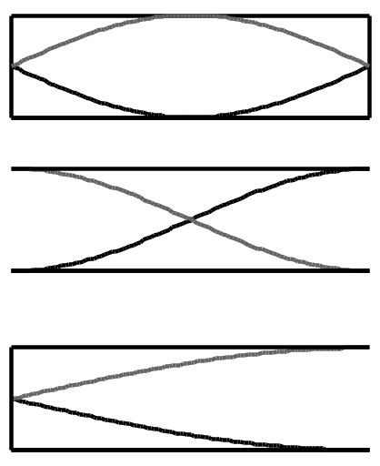
Seisova aalto ilmapatsaassa
Molemmista päistä suljettu putki esim. kitaran kaikukoppa, konserttisali
Molemmista päistä avoin putki esim. poikkihuilu, trumpetti
Toisesta päästä avoin putki esim. klarinetti

Slide 4
Huojunta
Jos on kaksi ääntä joiden taajuus on kohtuu lähellä toisiaan havaitaan huojunta
Huojunnassa äänen voimakkuus tuntuu vaihtelevan
Huojuntataajuus f=|f₁-f₂|

Slide 5
Resonanssi
Jos kappaleilla on sama ominaistaajuus ne resonoivat keskenään eli ääniaallot saavat toisen kappaleen värähtelemään

Slide 6
Äänen kuuleminen

Slide 7
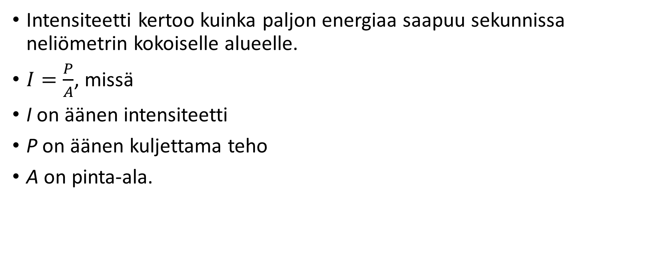
Äänen intensiteetti
Intensiteetti kertoo kuinka paljon energiaa saapuu sekunnissa neliömetrin kokoiselle alueelle.
$I=\frac{P}{A}$, missä
I on äänen intensiteetti
P on äänen kuljettama teho
A on pinta-ala.

Slide 8

Äänen intensiteetti
$I=\frac{P}{A}$, missä
I on äänen intensiteetti
P on äänen kuljettama teho
A on pinta-ala.

Slide 9
Intensiteetin riippuvuus etäisyydestä
Intensiteetti on kääntäen verrannollinen etäisyyden neliöön

Slide 10
Ihmisen aistima äänen voimakkuus
Havaittiin että intensiteetin kaksinkertaistaminen ei kasvattanut koettua äänen voimakkuutta kaksinkertaiseksi
Juuri ja juuri huomattiin että äänen voimakkuus kasvoi

Slide 11

Intensiteettitaso
L=10 dB log$\frac{I}{I_{0}}$, missä
L on äänen intensiteettitaso (dB=desibeli)
I on äänen intensiteetti
I₀ on vertailuarvo 1pW/m²

Slide 12
Esim.
Tykin laukaus aiheuttaa 180db suuruisen äänen 0,5m etäisyydellä, joka repäisee tärykalvon. Kuinka kaukana tykistä täytyy seistä jotta äänen kuuleminen ei aiheuta kipua (n. 125db)?

Slide 13
Äänen havaitseminen eri taajuuksilla
Ihminen kuulee eri taajuudet erilaisella voimakkuudella. MAOL

Slide 14
Melu ja sen ehkäisy
Häiritsevää ääntä
Kuulosuojaimet
Ympäristön materiaalien valinta
Meluvallit
Meluavan asian sijoittaminen
Melun aikataulu

Slide 15
14-3, 14-5, 14-6, 14-7, 14-14
15-2, 15-6, 15-13

